Slide 1

乐队演出
适用于中国电子学会编程等级考试（一级）

Slide 2

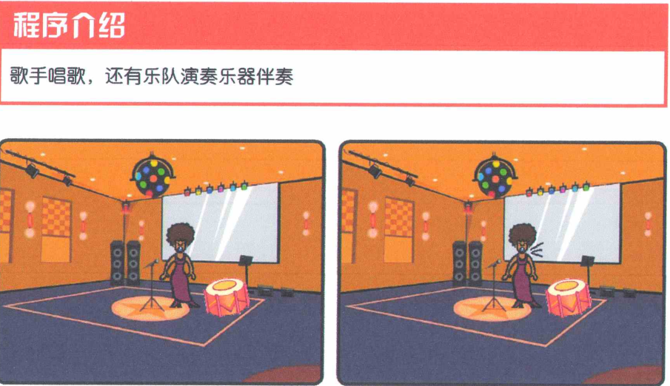

Slide 3

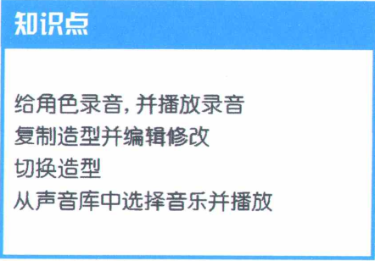

Slide 4
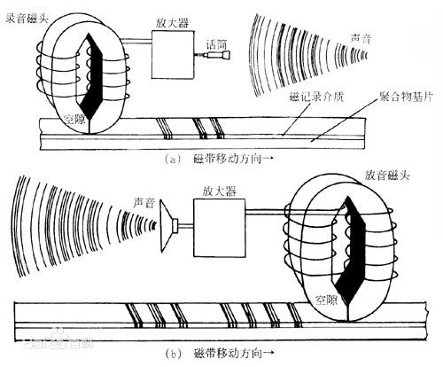
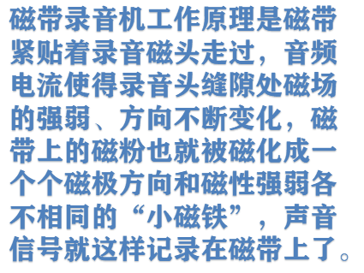
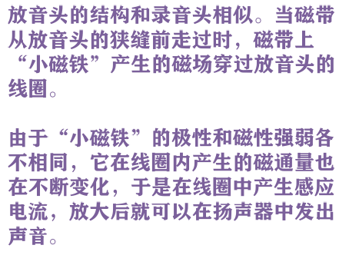
录音机的工作原理

Slide 5
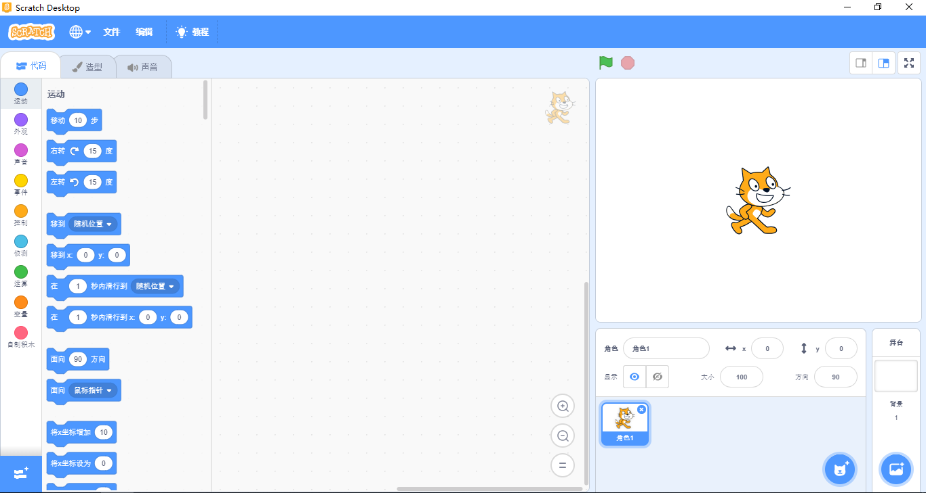
扩展程序的添加及应用
添加扩展在这里

Slide 6

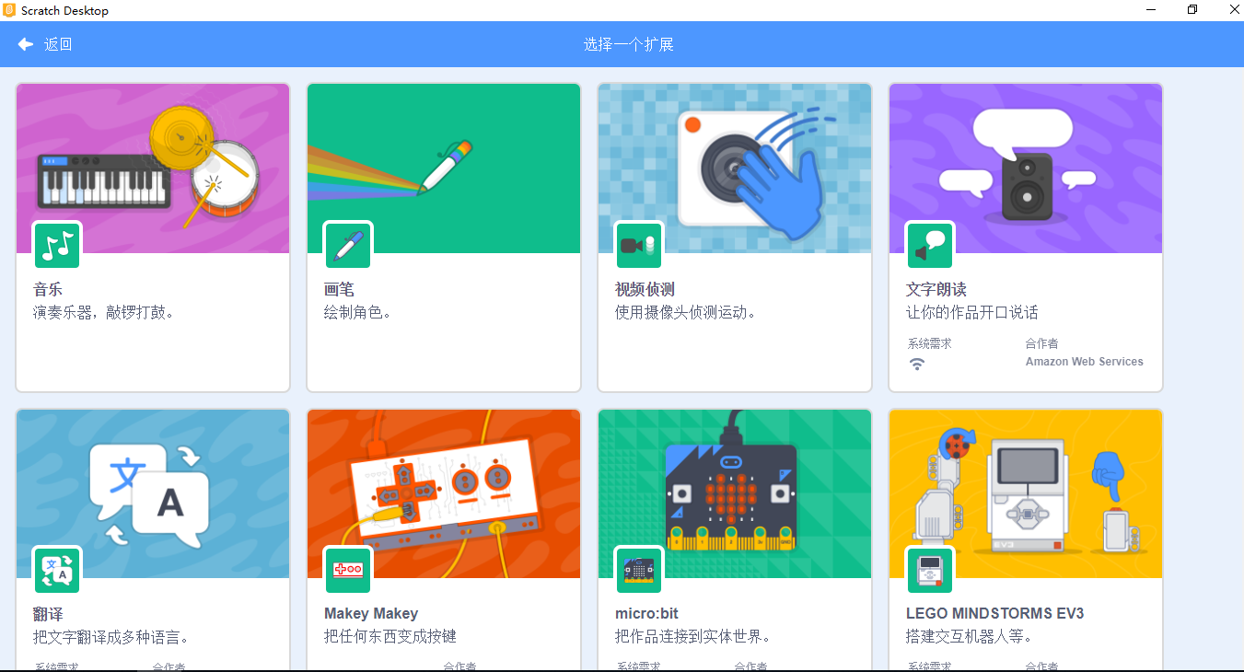

Slide 7
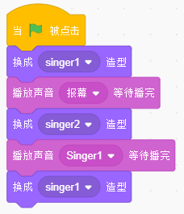

歌手的程序（熟悉顺序流程）
上课次课我们了解了声音，同学们说说，当播放声音的时候只用
可以吗？

Slide 8


歌手的程序需要在两个造型间切换，同时下一造型是通过复制，然后通过画笔修改。
造型一
造型二

Slide 9
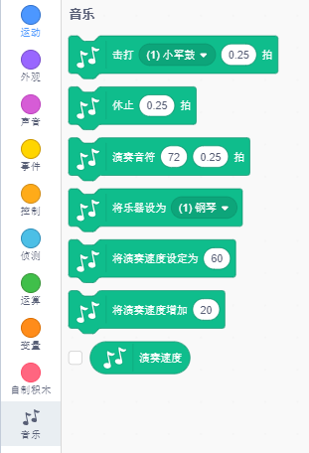


音乐模块介绍

Slide 10

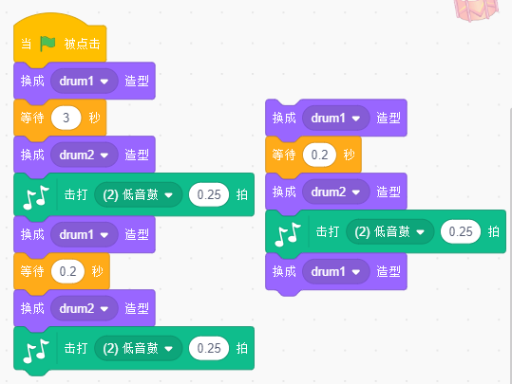

Slide 11
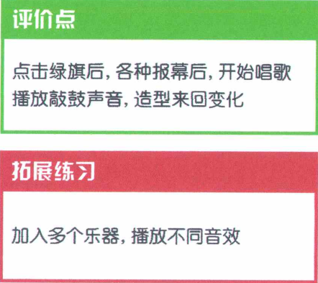
需要掌握和理解的知识

Slide 12


